Slide 1
Java内存泄露定位实战 --谈内存的可释放性

Slide 2
提纲
Why memory leaks in Java?
GC Basics: GC Roots
Locate leaking code with DDMS
Watch
Dominator tree
Fix and review
Case study

Slide 3
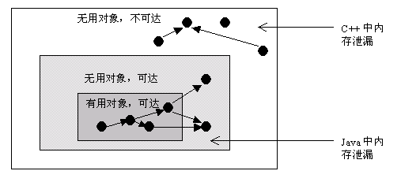
Why memory leaks in Java?
泄露的定义
不再使用，但被引用
内存管理算法
1. 引用计数（COM）
2. 可达性分析算法（Java）
示例：ArrayList的remove方法

Slide 4
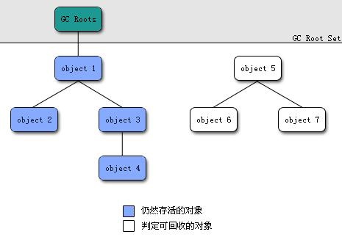
GC Basics: GC Roots
摘自： http://icyfenix.iteye.com/blog/1166660
GC Roots的分类
http://www.yourkit.com/docs/80/help/gc_roots.jsp

Slide 5
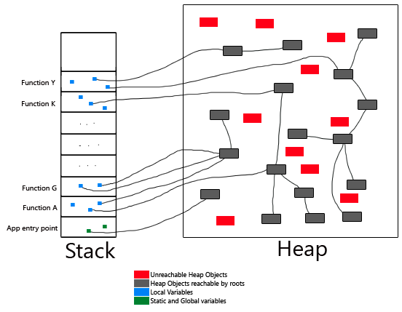
GC Basics: GC Roots
摘自：http://micheltriana.com/2010/12/29/garbage-collection-pt-3-generations/

Slide 6
Locate leaking code with DDMS
1. Watch
看内存的走势：是否一直上坡？
黑盒子原则：进入，出来，内存可释放（特例除外）；
2. Dominator tree
内存占用排行榜: 找出可疑对象
确定其Path to GC Roots
3. Fix and review
修复，上述流程再来一遍？

Slide 7
Case study
小结：
Java内存管理的原则：保持内存的可释放性；
内存泄露不可怕，怕的是没有方法定位；
泄露中成长，提高内存管理的能力；

Slide 8
扩展阅读
http://www.ibm.com/developerworks/cn/java/l-JavaMemoryLeak/
http://blog.csdn.net/fenglibing/article/details/8928927
http://icyfenix.iteye.com/blog/1166660
http://micheltriana.com/2010/12/27/garbage-collection-pt-1-introduction/

